Slide 1

Turpo
KTKP010
ELÄMÄNKAARI JA OPPIMINEN, demo 4
26.11.2025
Notes:
Tavoitteena tutustua oppimisen teorioihin – teoreettisten lähtökohtien ja oppimiskokemusten liittäminen yhteen, tunnistaa teorioiden arvo ja rajoitukset

Slide 2

Minä ja elämänkaari
Tehtävä Pedanetissä KTKP010

Slide 3

UUDEN TAIDON (esim. Liikunta) OPPIMINEN
Tiiminne tehtävänä on opiskella jokin kaikille täysin uusi taito.
Valitkaa kaikille tiimin jäsenille vieras laji, juttu, temppu(sarja) tms., jonka opiskelette yhdessä.
Haastakaa itseänne ja tiimiänne, ottakaa härkää sarvista ja yrittäkää tehtävän myötä päästä osaamattomuuden kokemuksesta oppimisen tielle ja oivallukseen.
Nyt on tärkeintä, että itse pääsette uuden taidon oppimisen jäljille.
Purkakaa kokemustanne yhdessä

Slide 4
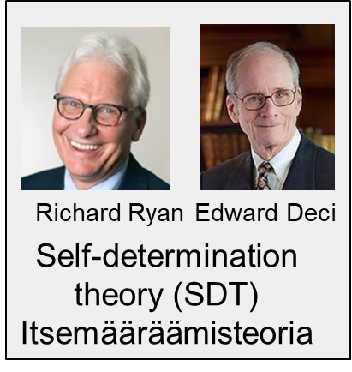
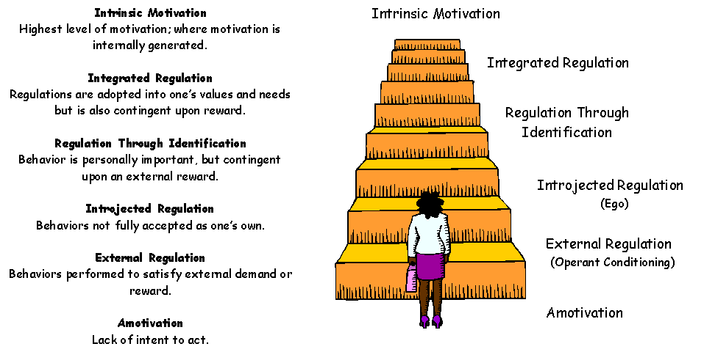
Ulkoisesta sisäiseen motivaatioon
Sisäinen motivaatio (intrinsic motivation)
5
Oma kiinnostus ja koettu nautinto
Haluan oppia ja kokeilla, koska se innostaa minua
SISÄINEN MOTIVAATIO
Ulkoinen motivaatio (extrinsic motivation)
4
Itse työstetyt tavoitteet, arvot ja normit
Haluan näyttää itselleni ja muille että osaan
3
Kiinnittyminen ympäristön tavoitteisiin ja arvostuksiin
Toimin saadakseni hyötyä ja arvostusta
2
Itsearvostuksen säilyttäminen ja häpeän välttäminen
Muut eivät saa nähdä osaamattomuuttani
1
Rangaistukset ja palkkiot
Teen, jotta minua ei rangaistaisi
ULKOINEN
MOTIVAATIO

Slide 5


Oppiminen kiinnittyy tavoitteisiin:
Tavoiteorientaatioteoria
Oppimisorientaatio
(learning orientation; mastery/task goals)
Tavoitteena asian, ilmiön tai taidon ymmärtäminen tai hallitseminen
Suoritusorientaatio
(performance orientation/goals)
Lähestyminen: tavoitteena varmistaa toivottu lopputulos, esim. hyvä arvosana, olla parempi kuin muut oppilaat
Välttäminen: tavoitteena välttää epämieluisa lopputulos, esim. näyttäytyminen huonona
Carol Dweck
Achievement goal theory
Heyman, G. D., & Dweck, C. S. (1992). Achievement goals and intrinsic motivation: Their relation and their role in adaptive motivation. Motivation and Emotion, 16(3), 231-247.

Slide 6
Millaisia vahvuuksia ja motivaation pulmia oppilailla voisi olla?
Nikillä ei ole oppikirjoja mukana, joten hänen täytyy tehdä parityötä toisen oppilaan kanssa. Hän yrittää näyttää siltä, että työskentelee tehtävän parissa, mutta enimmäkseen hän heittää läppää tehtävästä tai yrittää saada muilta oppilailta valmiita vastauksia. Häntä pelottaa yrittää, koska jos hän tsemppaa ja epäonnistuu, kaikki saavat tietää kuinka ”tyhmä” hän on.
Valmaa kiinnostaa opittava asia ja hän haluaa ymmärtää siitä lisää. Itse asiassa hän tietää siitä enemmän kuin sinä, opettaja. Epäilemättä hän harrastaa aihetta ja on perehtynyt siihen paljon vapaa-ajallaan. Valman arvosana oppiaineessa on 8, sillä hän tekee kotiläksyjä vain harvakseltaan, silloin kun ne kiinnostavat häntä. Hän on tyytyväinen arvosanaansa, koska hän yltää siihen helposti ja ilman erityistä ponnistelua.
Terri on äärimmäisen tarkka ja varmistelee asioita (esim. ohjeistuksia) sinulta moneen kertaan – hän haluaa onnistua täydellisesti ja yltää korkeimpiin arvosanoihin. Jos opittava asia ei kuulu koealueeseen, se lakkaa kiinnostamasta Terriä.
Viimalla on vaikeuksia päästä alkuun tehtävän kanssa. Hän toistelee, että ”en kuitenkaan tajuu mitään” ja että tehtävä on hänelle liian vaikea. Jos hän onnistuu oppiaineen tehtävissä, hän toteaa että tehtävä oli helppo eikä hän oikeasti osannut. Viima käyttää oppitunnista suuren osan tuijottelemalla ikkunasta ulos.
Kaari osallistuu opetukseen hyvin ja saa kokeista hyviä arvosanoja. Hän saa kiitettävistä koenumeroista vanhemmiltaan rahallisen palkkion, jolla aikoo ostaa uuden kännykän. Oppiaineen tehtävät eivät häntä erityisesti kiinnosta eikä hän koe siinä karttuvilla taidoilla olevan merkitystä tulevaisuutensa kannalta.

Slide 7

Mikä tunne?

Slide 8
Tilannekiinnostus
Opittavaan asiaan kohdistuva kiinnostus ja innostuminen, jonka syntymistä edistää ympäristön, asian tai ilmiön miellyttävyys, hauskuus tai yllätyksellisyys
Opettaja voi vaikuttaa opetuksen suunnittelulla tilannekiinnostuksen syntyyn
  Haasteena ”catch and hold” eli tilannekiinnostuksen ylläpitäminen

Slide 9
Tilannekiinnostuksesta henkilökohtaiseen kiinnostukseen
Toistuessaan virinneet kiinnostuksen kokemukset pitävät oppilasta aiheen äärellä ja alkavat ylläpitää tilannekiinnostusta
Oppilas alkaa arvostaa aiheen parissa viettämäänsä aikaa ja hänelle alkaa kehkeytyä henkilökohtainen kiinnostus sitä kohtaan
Saadessaan toistuvia myönteisiä oppimiskokemuksia, oppilaalle voi muodostua kehittynyt henkilökohtainen kiinnostus aihetta kohtaan
Henkilökohtainen kiinnostus tarkoittaa sitä että oppilas hakeutuu aiheen pariin itsenäisesti ja vapaaehtoisesti, ja hän jatkaa aiheen parissa työskentelyä vaikka kohtaa vastoinkäymisiä.
Juuti, K., & Lavonen, J. (2018). Opettaja voi tukea oppilaan kiinnostuksen kehittymistä. Teoksessa K. Salmela-Aro (toim.). Motivaatio ja oppiminen (ss. 197-210). Jyväskylä: PS-Kustannus.

Slide 10
Tehtäväsuuntautunut käyttäytyminen (on-task behavior, task-focus)
Aktiivinen aloitteellisuus: oppilas osallistuu oppituntiin omasta aloitteestaan (esim. viittaa tai menee taululle esittämään oman tehtävän ratkaisun)
Muu tehtäväsuuntautunut käyttäytyminen (esim. lukee, ratkoo tehtävää)
Passiivinen tehtäväsuuntautuneisuus (esim. kuuntelee opettajaa, katsoo kun toinen oppilas ratkoo tehtävää)
Skinner, E. A., Kindermann, T. A., & Furrer, C. J. (2009). A motivational perspective on engagement and disaffection: Conceptualization and assessment of children's behavioral and emotional participation in academic activities in the classroom. Educational and Psychological Measurement, 69(3), 493-525.

Slide 11
Tehtävää välttelevä käyttäytyminen
(off-task behavior, task-avoidance)
Tehtävään liittymätön aloitteellisuus (esim. häiritsevä käyttäytyminen, opetettavaan asiaan liittymätön keskustelu)
Muu tehtävään liittymätön puuhastelu (esim. piirtelee vihkoon, katsoo netflixiä)
Passiivinen tehtävää välttelevä käyttäytyminen (esim. katselee ikkunasta ulos, istuu hiljaa tekemättä mitään)
Skinner, E. A., Kindermann, T. A., & Furrer, C. J. (2009). A motivational perspective on engagement and disaffection: Conceptualization and assessment of children's behavioral and emotional participation in academic activities in the classroom. Educational and Psychological Measurement, 69(3), 493-525.

Slide 12
Tilannekiinnostusta virittävä tunti
On vaihteleva ja yllätyksellinen
Sisältää aktiviteetteja, joissa asioita voi tehdä ”käsin”
Mahdollistaa luovuuden ja keksimisen
Voi sisältää opetusteknologian käyttöä
On sopivan haasteellinen
Swarat, S., Ortony, A., & Revelle, W. (2012). Activity matters: Understanding student interest in school science. Journal of Research in Science Teaching, 49(4), 515-537.
Roberts, J. C. (2015). Situational interest of fourth-grade children in music at school. Journal of Research in Music Education, 63(2), 180-197.

Slide 13
Learning Cafe
Luentomateriaalin opettaminen toisille (Pedanet)

Slide 14
KYSYMYKSIÄ PANEELIKESKUSTELUN VARTEN

